Slide 1
ОТЧЕТ о прохождении учебной практики по профессиональному модулю ПМ.03 Проектирование и разработка информационных систем в период с «01» июня 2025 г. по «14» июня 2025 г. Специальность 09.02.07 Информационные системы и программирование
НЕГОСУДАРСТВЕННОЕ ОБРАЗОВАТЕЛЬНОЕ ЧАСТНОЕ УЧРЕЖДЕНИЕ ВЫСШЕГО ОБРАЗОВАНИЯ
«МОСКОВСКИЙ УНИВЕРСИТЕТ «СИНЕРГИЯ»
Факультет Информационных технологий
Кафедра Цифровой экономики
ФИО обучающегося: Разанова Камила Разановна
Группа: ДКИП-305
ФИО Руководителя: Пышнограева Анастасия Анатольевна

Slide 2
Содержание
1. Инструктаж по соблюдению правил противопожарной безопасности, правил охраны труда, техники безопасности, санитарно-эпидемиологических правил и гигиенических нормативов
2. Ознакомление с предметной областью, для которой будут формулироваться задачи по обработке информации
3. Выбор модели, средства построения информационной системы и программных средств
4. Экспериментально-практическая работа. Приобретение необходимых умений и первоначального практического опыта работы по специальности в рамках освоения вида деятельности ВД 5. Проектирование и разработка информационных систем
5. Обработка и систематизация полученного фактического материала

Slide 3
Организационный этап
Правила внутреннего распорядка, правила и нормы охраны труда,
техники безопасности при работе с вычислительной техникой
Я, Разанова Камила Разановна, проходила учебную практику в лабораторных условиях на базе Университета «Синергия».
При выполнении индивидуального задания по практике решала задачу разработки приложения для автоматизации экологической организации.
Перед началом практики:
• Приняла участие в организационном собрании по практике.
• Ознакомилась с комплектом шаблонов отчетной документации по практике.
• Уточнила контакты руководителя практики от Образовательной организации, а также правила в отношении субординации, внешнего вида, графика работы, техники безопасности:
Требования к внешнему виду: по ГОСТу
График работы: пн-пт
Круг обязанностей: прохождение производственной практики
Доступ к данным: имеется

Slide 4
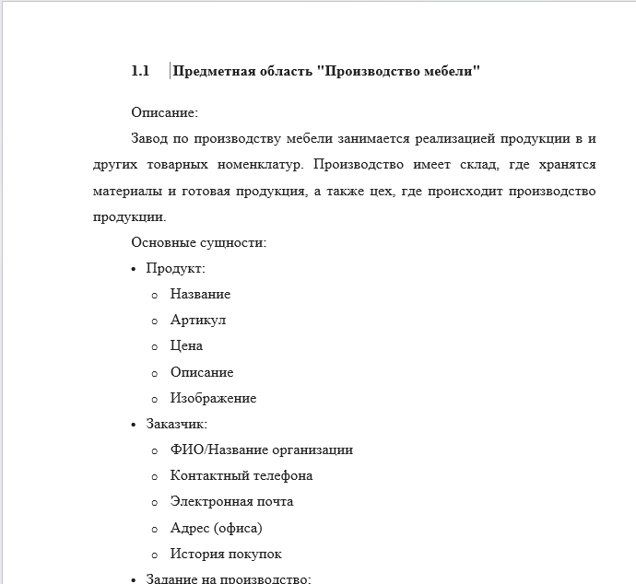
Подготовительный этап
Постановка задач по обработке информации Анализ предметной области
На данном слайде необходимо продемонстрировать скриншот, описывающий предметную область вашей ИС.

Slide 5
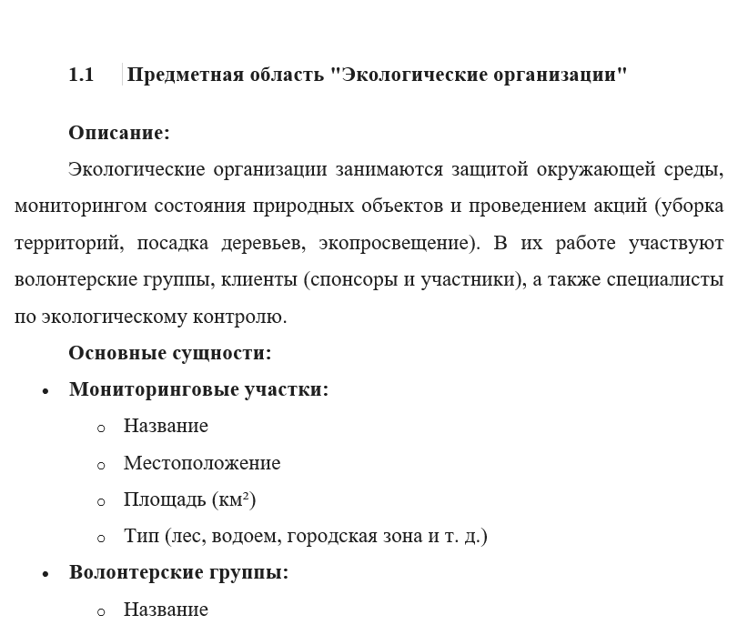
Исследовательский этап
Выбор модели, средства построения информационной системы и программных средств
На данном слайде необходимо продемонстрировать скриншоты, описывающие существующие разработки для реализации задачи.

Slide 6
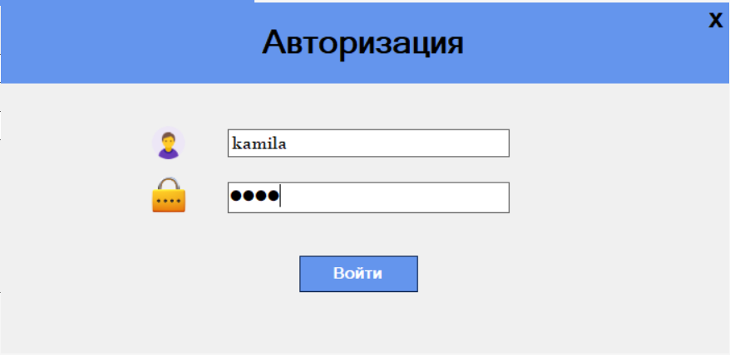
Этап проектирования и разработки
Применение алгоритмов обработки информации для различных приложений, решение прикладных вопросов программирования и языка сценариев для создания программ, разработка графического интерфейса приложения, управление созданным проектом по разработке приложения, проектирование и разработка системы по заданным требованиям и спецификациям
На данном слайде необходимо продемонстрировать скриншот создания формы авторизации.

Slide 7
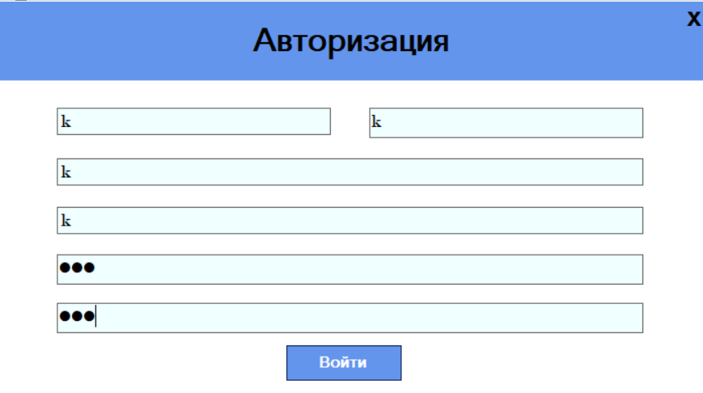
Этап проектирования и разработки
Применение алгоритмов обработки информации для различных приложений, решение прикладных вопросов программирования и языка сценариев для создания программ, разработка графического интерфейса приложения, управление созданным проектом по разработке приложения, проектирование и разработка системы по заданным требованиям и спецификациям
На данном слайде необходимо продемонстрировать итоговый скриншот создания формы регистрации.

Slide 8
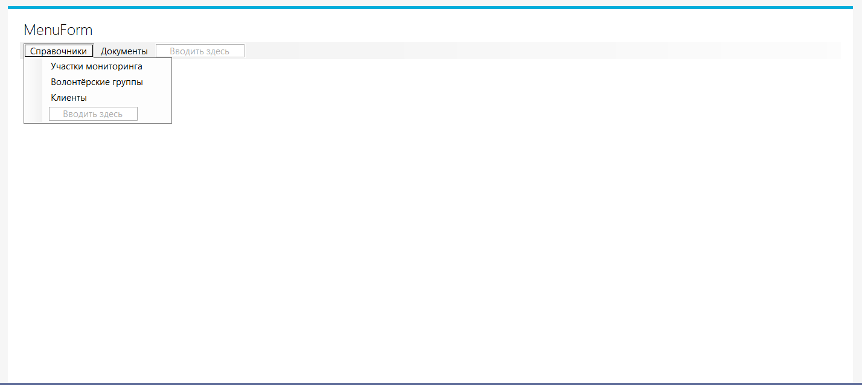
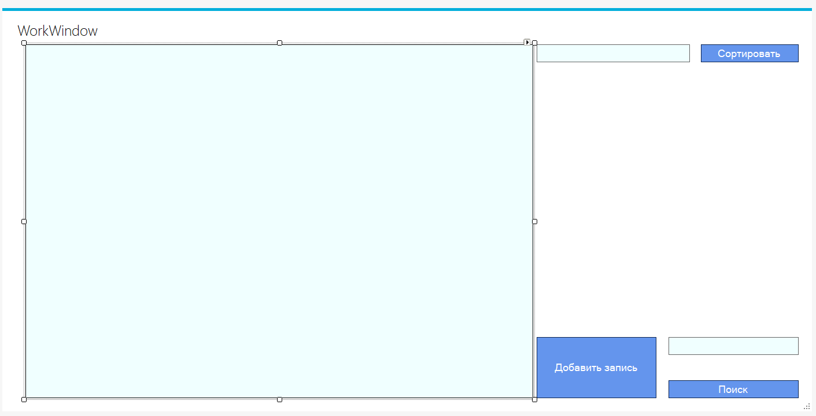
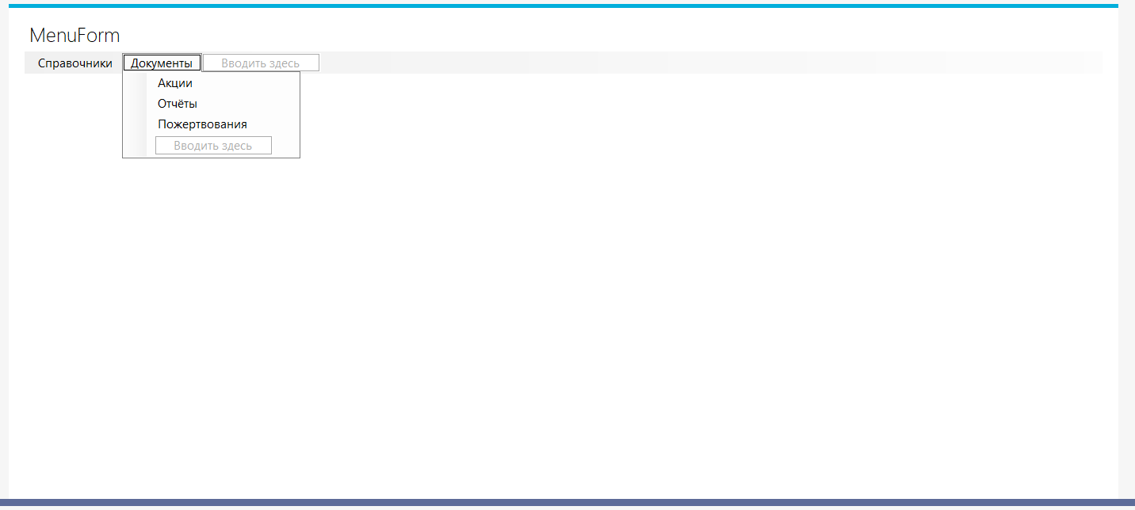
Этап проектирования и разработки
Применение алгоритмов обработки информации для различных приложений, решение прикладных вопросов программирования и языка сценариев для создания программ, разработка графического интерфейса приложения, управление созданным проектом по разработке приложения, проектирование и разработка системы по заданным требованиям и спецификациям
На данном слайде необходимо продемонстрировать итоговый скриншот создания формы меню.

Slide 9
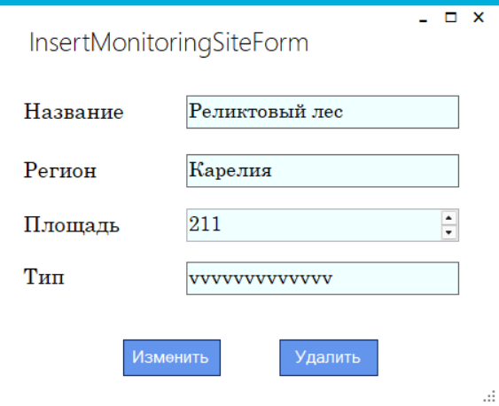
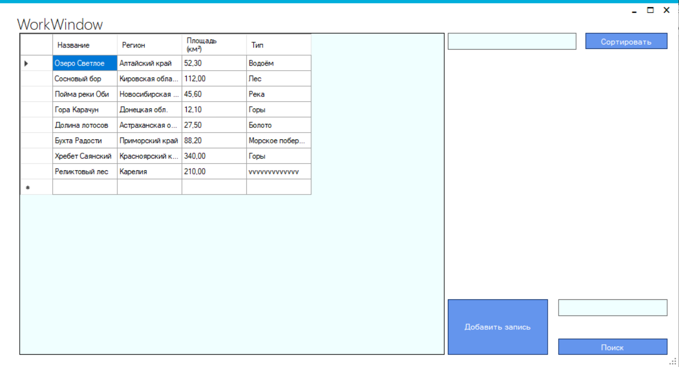
Этап проектирования и разработки
Применение алгоритмов обработки информации для различных приложений, решение прикладных вопросов программирования и языка сценариев для создания программ, разработка графического интерфейса приложения, управление созданным проектом по разработке приложения, проектирование и разработка системы по заданным требованиям и спецификациям
На данном слайде необходимо продемонстрировать итоговые скриншоты создания форм внесения данных.

Slide 10
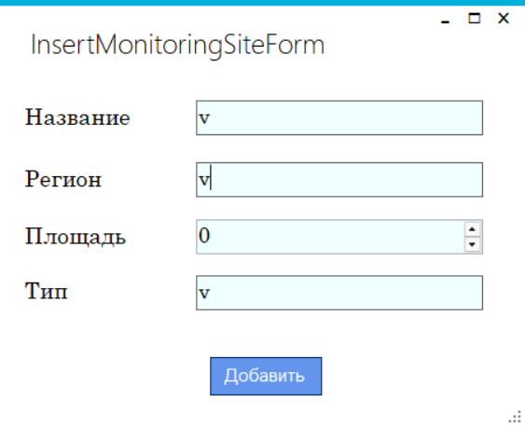
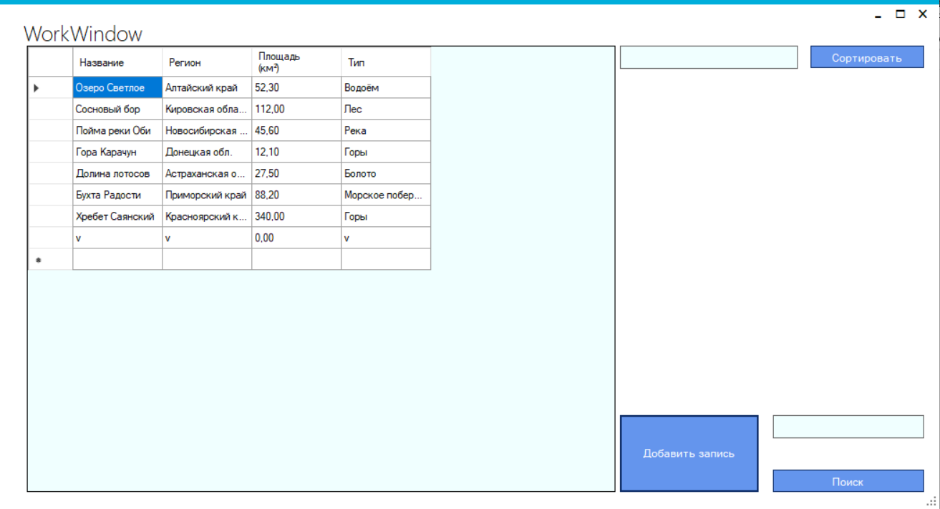
Этап проектирования и разработки
Применение алгоритмов обработки информации для различных приложений, решение прикладных вопросов программирования и языка сценариев для создания программ, разработка графического интерфейса приложения, управление созданным проектом по разработке приложения, проектирование и разработка системы по заданным требованиям и спецификациям
На данном слайде необходимо продемонстрировать итоговые скриншоты создания форм внесения данных.

Slide 11
Отчетный этап
Формирование отчетной документации по результатам работ
При оформлении отчетных материалов следует придерживаться действующих стандартов.
В соответствии с ГОСТ 2.105-79 «Общие требования к текстовым документам» иллюстрации (графики, схемы, диаграммы) могут быть приведены как в основном тексте, так и в приложении. Все иллюстрации именуют рисунками. Все рисунки, таблицы и формулы нумеруют арабскими цифрами последовательно (сквозная нумерация) или в пределах раздела (относительная нумерация). В приложении - в пределах приложения. Каждый рисунок должен иметь подрисуночную подпись - название, помещаемую под рисунком.
Рисунки следует размещать так, чтобы их можно было рассматривать без поворота страницы. Если такое размещение невозможно, рисунки следует располагать так, чтобы для просмотра надо было повернуть страницу по часовой стрелке. В этом случае верхним краем является левый край страницы. Расположение и размеры полей сохраняются.
Номер таблицы размещают в правом верхнем углу или перед заголовком таблицы, если он есть. Заголовок, кроме первой буквы, выполняют строчными буквами. Ссылки на таблицы в тексте пояснительной записки указывают в виде слова «табл.» и номера таблицы. Например: Результаты тестов приведены в табл. 4.

Slide 12
Отчетный этап
Формирование отчетной документации по результатам работ
При оформлении отчетных материалов следует придерживаться действующих стандартов.
Список литературы должен включать все использованные источники. Сведения о книгах (монографиях, учебниках, пособиях, справочниках и т.д.) должны содержать: фамилию и инициалы автора, заглавие книги, место издания, издательство, год издания. При наличии трех и более авторов допускается указывать фамилию и инициалы только первого из них со словами «и др.». Издательство надо приводить полностью в именительном падеже: допускается сокращение названия только двух городов: Москва (М.) и Санкт-Петербург (СПб.).
Сведения о статье из периодического издания должны включать: фамилию и инициалы автора, наименование статьи, издания (журнала), серии (если она есть), год выпуска, том (если есть), номер издания (журнала) и номера страниц, на которых помещена статья.
При ссылке на источник из списка литературы (особенно при обзоре аналогов) надо указывать порядковый номер по списку литературы, заключенный в квадратные скобки; например: [5].

Slide 13
Отчетный этап
Выводы о результатах прохождения учебной практики:
выполняемая работа, приобретенные умения и навыки
В ходе прохождения учебной практики мной были освоены следующие навыки:
Анализ предметной области
Обоснование выбора ИС
Создание форм
Работы с БД
Реализация функций в формах

Slide 14
Отчетный этап
Список используемой литературы
1. Проектирование информационных систем : учебник и практикум для среднего профессионального образования / Д. В. Чистов, П. П. Мельников, А. В. Золотарюк, Н. Б. Ничепорук. — 2-е изд., перераб. и доп. — Москва : Издательство Юрайт, 2023. — 293 с. — (Профессиональное образование). — ISBN 978-5-534-16217-2. — URL : https://urait.ru/bcode/530635
2. Григорьев, М. В. Проектирование информационных систем : учебное пособие для среднего профессионального образования / М. В. Григорьев, И. И. Григорьева. — Москва : Издательство Юрайт, 2023. — 318 с. — (Профессиональное образование). — ISBN 978-5-534-12105-6. — URL : https://urait.ru/bcode/518751.
3. Богатырев, В. А. Надежность информационных систем : учебное пособие для среднего профессионального образования / В. А. Богатырев. — Москва : Издательство Юрайт, 2023. — 318 с. — (Профессиональное образование). — ISBN 978-5-534-15205-0. — Текст : электронный // Образовательная платформа Юрайт [сайт]. — URL: https://urait.ru/bcode/520442
4. Стружкин, Н. П. Базы данных: проектирование : учебник для среднего профессионального образования / Н. П. Стружкин, В. В. Годин. — Москва : Издательство Юрайт, 2023. — 477 с. — (Профессиональное образование). — ISBN 978-5-534-11635-9. — Текст : электронный // Образовательная платформа Юрайт [сайт]. — URL: https://urait.ru/bcode/518499
5. Казарин, О. В. Основы информационной безопасности: надежность и безопасность программного обеспечения : учебное пособие для среднего профессионального образования / О. В. Казарин, И. Б. Шубинский. — Москва : Издательство Юрайт, 2023. — 342 с. — (Профессиональное образование). — ISBN 978-5-534-10671-8. — Текст : электронный // Образовательная платформа Юрайт [сайт]. — URL: https://urait.ru/bcode/518005

Slide 15
Отчетный этап
Приложения
1.1. Анализ предметной области.docx
2.1. Анализ, выбор и обоснование ПО.docx
3.1. Создание формы авторизации.docx
3.2. Создание формы авторизации.docx
3.3. Создание формы регистрации.docx
3.4. Создание формы регистрации.docx
3.5. Реализация функционала регистрации и авторизации.docx
3.6. Создание меню для клиентского приложения.docx
3.7. Реализация функций редактирования и удаления записей.docx
3.8. Реализация функции добавления записей.docx

